Slide 1

UBND QUẬN LONG BIÊN
TRƯỜNG MẦM NON GIA QUẤT
LĨNH VỰC: PHÁT TRIỂN NHẬN THỨC
Đề tài: Xếp xen kẽ 2 đối tượng
Lứa tuổi: 3-4 tuổi.
GV: Nguyễn Khánh Nhung
Năm học: 2021-2022

Slide 2


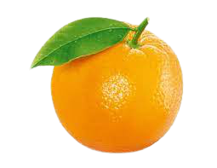


1-1

Slide 3
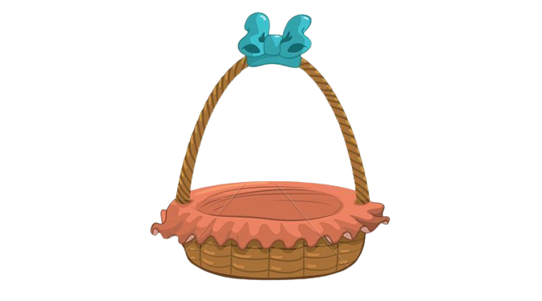



Slide 4


Trò chơi:
“Thi Xem Ai Tinh Mắt”

Slide 5
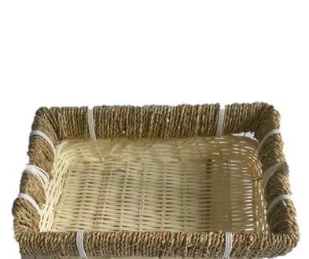






3
1
2
5
4

Slide 6

Xin Chào
Hẹn Gặp Lại Các Bé

